Slide 1
יום הילד הבינלאומי
השיעור עם הכי הרבה משתתפים בעולם

Slide 2
מה הקשר בין הלימודים לבין החלטות כלכליות שלכם?
Notes:
שאלה פתוחה לדיון בכיתה

Slide 3

סקר הלימודים בבית-הספר
באיזו מידה אתם מסכימים עם כל אחת מהטענות הבאות?
הלימודים יאפשרו לי לעסוק בעבודה מכובדת בעתיד
הלימודים מעניקים לי כלים שימושיים לשוק העבודה
בבית-הספר צברתי חוויות חברתיות שיכולות לסייע לי בעבודה
חינוך טוב יכול לצמצם אפליה של נשים, בעלי מוגבלויות, מגזרים ועוד
בית-הספר צריך לעודד תלמידים להתחיל לעבוד בתיכון כדי לצבור ניסיון
עבודה על חשבון זמן לימודים עלולה לפגוע בסיכויי לעבודה טובה בעתיד

Slide 4

הזכות לחינוך
רק בשנת 2010 הזכות לחינוך נכנסה באופן רשמי למגילת זכויות הילד של האו"מ, עליה גם ישראל חתומה.
מה לדעתכם אומרת הזכות לחינוך?
נסחו טיוטה לאמנה הבינלאומית של האו"מ העוסקת בזכות לחינוך. התייחסו לסעיפים הבאים:
גיל
שנות לימוד
קשר לזכויות ילדים נוספות
הקשר בין החינוך לבין התעסוקה

Slide 5

הזכות לחינוך- סעיפים נבחרים מאמנת האו"מ
מה אומרת הזכות לחינוך?
  לכל הילדים יש את הזכות ללמוד לפחות בבית-ספר יסודי בחינם.
  יש לצמצם כל התנהלות אלימה בבתי-הספר, ולהבטיח לימודים מסודרים.
  צריך לעודד צעירים להגיע לרמת החינוך הגבוהה ביותר שהם יכולים להגיע אליה, ולפתח את האישיות, הכשרונות והיכולות של כל ילד באופן מירבי.
  הממשלות החתומות על האמנה מבטיחות להגן על ילדים מפני עבודה שמסוכנת להם, עלולה לפגוע בבריאותם או בחינוך שלהם.

Slide 6
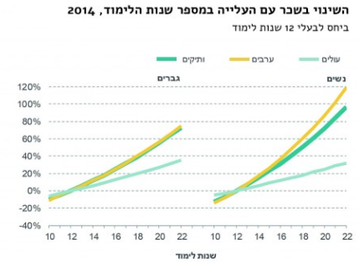
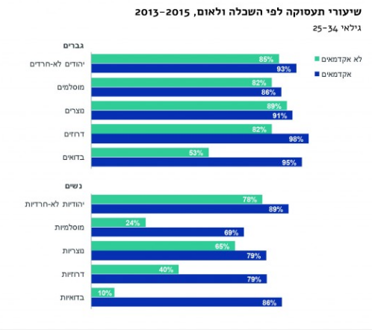
האם יש קשר בין חינוך לשוק העבודה?
לימודים מבטיחים גם מגוון רחב יותר של הזדמנויות תעסוקה וגם תוספת שכר גבוהה יותר. למשל, תוספת השכר הצפויה לבעלי תואר ראשון נעה בין 8% ל-22%, והיא גבוהה יותר בקרב נשים.
Notes:
מתוך "תמונת מצב המדינה 2018" של מכון טאוב לחקר המדיניות החברתית בישראל

Slide 7

האם יש קשר בין חינוך לשוק העבודה?
בעשור האחרון, עם הגדלת תקציב החינוך של המדינה, חלה עלייה בשיעורי התעסוקה בכלל ישראל.
העלייה המשמעותית ביותר חלה בקרב גברים חרדים (מ-34% ל-45%) ונשים ערביות (מ-24% ל-35%).
מחקרים של האו"מ באפריקה הצביעו על עלייה כללית בחינוך ובתעסוקה שהביאה לירידה בתופעות שליליות כגון רעב, עוני, בעיות בריאותיות ואפליה.
Notes:
מתוך "תמונת מצב המדינה 2018" של מכון טאוב לחקר המדיניות החברתית בישראל

Slide 8
איך זה קשור אליכם?

Slide 9

איך זה קשור אליכם?
כיצד זכויות נוער עובד מגנות עליכם ומאפשרות לכם תעסוקה טובה יותר בעתיד?
האם היו לכם סיטואציות במסגרתן העבודה שלכם פגעה בלימודים? איך התמודדתם?
איזה הזדמנויות תעסוקה זיהיתם שבית-הספר נותן לכם לעתיד?
איך אפשר להפיק את המקסימום מהלימודים כהכנה לשוק העבודה?
סיוע לתלמידים חברים- האם אתם עוזרים אחד לשני בלמידה? האם אתם חונכים תלמידים מתקשים מכיתות נמוכות?

Slide 10
שאלות?

